Slide 1

Aritmética de ponto flutuante e erros
Profa. Helaine Furtado
Curso Ciência da Computação
Disciplina de Cálculo Numérico

Slide 2
tópicos
Representação numérica em máquinas de calcular, computadores e celular
Como essa representação pode afetar a precisão da solução
Álgebra de ponto flutuante regulamentada (normatizada)
Independente do sistema operacional todos os computadores possuem a mesma representação

Slide 3
Objetivos
Compreender como os números são representados
Compreender como esta representação pode propagar erros numéricos e desviar da solução exata

Slide 4
Exemplo: configuração hipotética
Representação numérica
representar um número na base 10;
memória
uma posição para o sinal;
duas posições para os dígitos;
uma posição para o expoente n, que pode ser {-1,0,1}

Slide 5
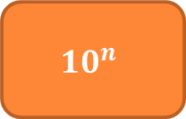
Base 10,
D1 diferente de zero
Dj = {0,1,2,3,4,5,6,7,8,9}
+ ou -
sinal
0,
D1
D2
x
$$10^{n}$$
posição do ponto flutuante
posição dos 2 dígitos (mantissa)
n é a potência a que a base 10 será

Slide 6
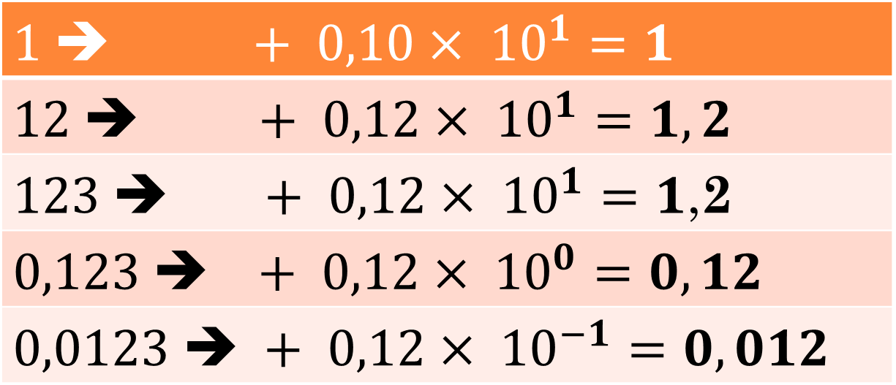
Representando alguns números nessa máquina
$$1 ➔ + 0,10× {10}^{1}=1$$
$$12 ➔ + 0,12× {10}^{1}=1,2$$
$123 ➔ + 0,12× {10}^{1}=1$,2
$$0,123 ➔ + 0,12× {10}^{0}=0,12$$
$$0,0123 ➔ + 0,12× {10}^{−1}=0,012$$
Notes:
Os expoentes nessa máquina devem ser {-1,0,1}, então o 12 será representado na máquina por 1,2, o que resulta em um erro bem grande.
Para 123 neste caso tem-se espaço apenas para 1 e 2, o 3 não entra. Logo, tem-se a mesma representação para 12 e 123.
Óbvio que hj os computadores possuem muito mais espaço, aproximadamente um milhão de dígitos.

Slide 7
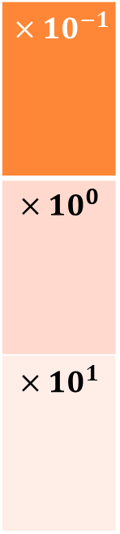
Qual o conjunto numérico que essa máquina pode representar ?
D2
0
1
2
3
4
5
6
7
8
9
D1
1
2
3
4
5
6
7
8
9
$$×10^{−1}$$
$$×10^{0}$$
$$×10^{1}$$

Slide 8
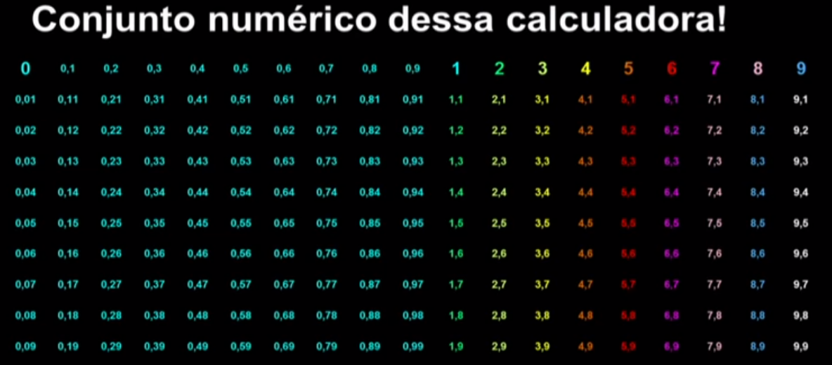
Notes:
O conjunto numérico dessa calculadora. Se em alguma operação houver um número que não faça parte desse conjunto de valores, a calculadora irá fazer uma representação aproximada.
Ver novamente o vídeo da UNIVESP

Slide 9
Álgebra de ponto flutuante
Todos os números envolvidos no cálculo devem ter uma representação nesse conjunto finito;
4,2+9,1 = 13,3
As parcelas possuem representação na máquina, mas a soma deverá ser aproximada para 9,9, que é o valor mais próximo do resultado, ou poderia apresentar um erro de overflow.

Slide 10
Álgebra de ponto flutuante
Os próprios números iniciais precisam de ajuste prévio
(0,549 + 0,79) + 2,967 = (0,54 + 0,79) + 2,9
= (1,33) + 2,9 = 1,3+0,79 = 4,2
0,54 + (0,79 + 2,9) = 0,54 + 3,69 = 0,54+3,6 = 4,1
Essas aproximações implicam em não termos mais a comutatividade e associatividade das operações.
Notes:
As propriedades de comutatividade e associatividade não existem nas operações de ponto flutuante.

Slide 11
observações
A cada operação é preciso ajustar o resultado para o conjunto numérico da máquina;
Atualmente, computadores são supermodernos;
A memória destinada à representação numérica é muito grande;
As diferenças são difíceis de serem percebidas pelos usuários em cálculos mais simples;

Slide 12
observações
É importante compreender como a máquina processa as informações;
Isto dará subsídios para interpretar os erros que poderão ocorrer;
Os erros de arredondamento e representação numérica estão presentes em todos os algoritmos;
Controlá-los é absolutamente necessário
Qualquer algoritmo robusto tem esse controle

Slide 13
Teoria
O conjunto de números representáveis em qualquer máquina é finito;
Não é possível representar em uma máquina todos os números de um intervalo [a,b];
Implicação imediata:
o resultado de uma operação aritmética de uma função realizado com esses números irão conter erros;

Slide 14
Tipos de erros comuns
Erro de modelagem
Erro de truncamento (troca de uma série infinita por uma finita)
Erro de arredondamento (devido a própria estrutura da máquina)
Erros nos dados
Importante: atentar para os possíveis erros que podem surgir durante a resolução de um problema

Slide 15
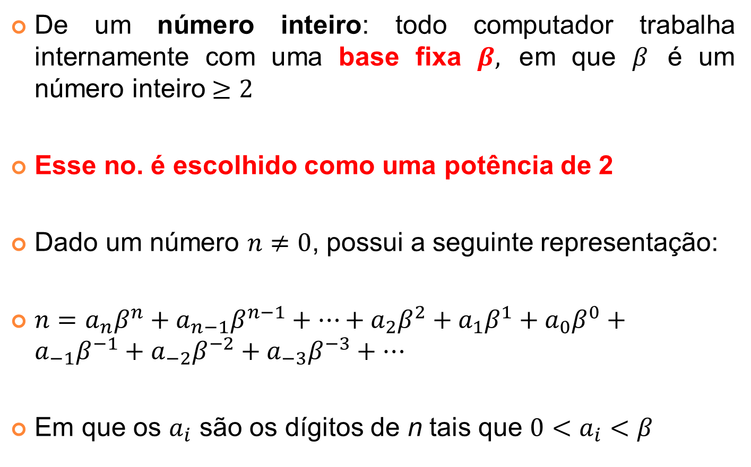
Representação numérica
De um número inteiro: todo computador trabalha internamente com uma base fixa $β,$ em que $β$ é um número inteiro $≥2$
Esse no. é escolhido como uma potência de 2
Dado um número $n≠0$, possui a seguinte representação:
$n=a_{n}β^{n}+a_{n−1}β^{n−1}+…+a_{2}β^{2}+a_{1}β^{1}+a_{0}β^{0}+a_{−1}β^{−1}+a_{−2}β^{−2}+a_{−3}β^{−3}+…$
Em que os $a_{i}$ são os dígitos de n tais que $0<a_{i}<β$

Slide 16
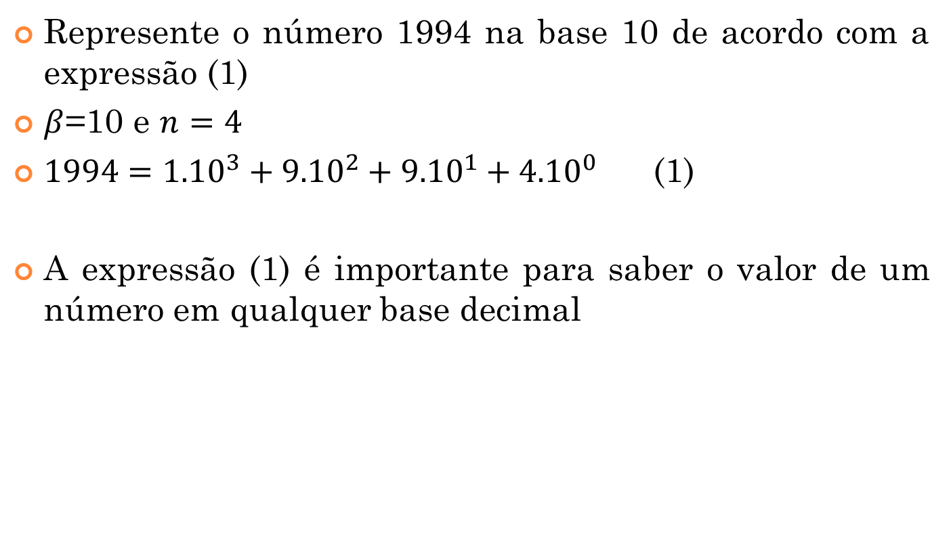
exemplo
Represente o número 1994 na base 10 de acordo com a expressão (1)
$β$=10 e $n=4$
$1994={1.10}^{3}+{9.10}^{2}+{9.10}^{1}+{4.10}^{0}$ (1)
A expressão (1) é importante para saber o valor de um número em qualquer base decimal

Slide 17
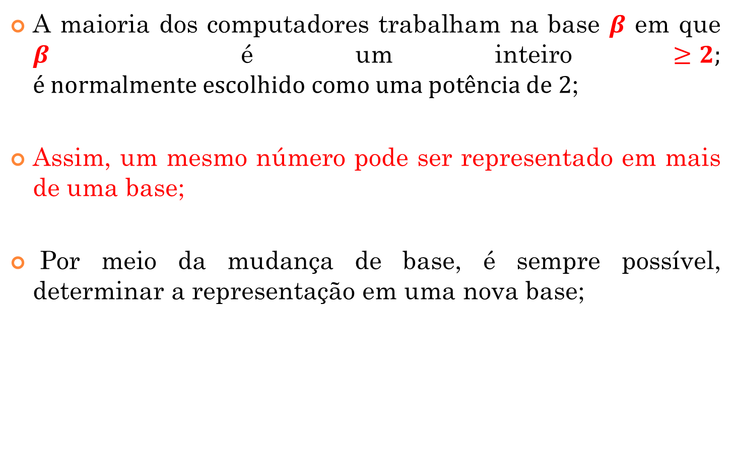
Mudança de base
A maioria dos computadores trabalham na base $β$ em que $β$ é um inteiro $≥2;$ $é normalmente escolhido como uma potência de 2$;
Assim, um mesmo número pode ser representado em mais de uma base;
Por meio da mudança de base, é sempre possível, determinar a representação em uma nova base;

Slide 18
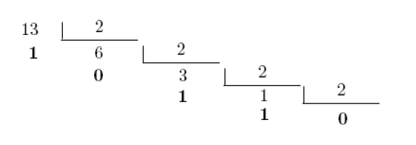

Exemplos: decimal para binário
a) 13 (da base 10 para a base 2)
0,5

Slide 19
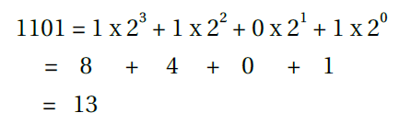

Exemplos: binário para decimal
b) (1101)2 (da base 2 para a base 10)

Slide 20
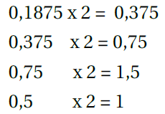

Exemplos
c) 0,1875 (da base 10 para a base 2)

Slide 21
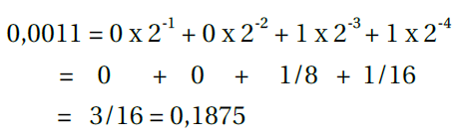

Exemplos
d) 0,0011 (da base 2 para a base 10)

Slide 22
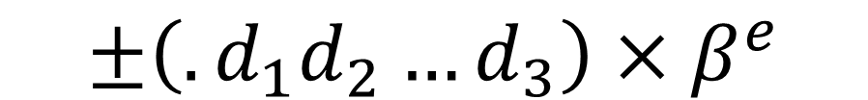
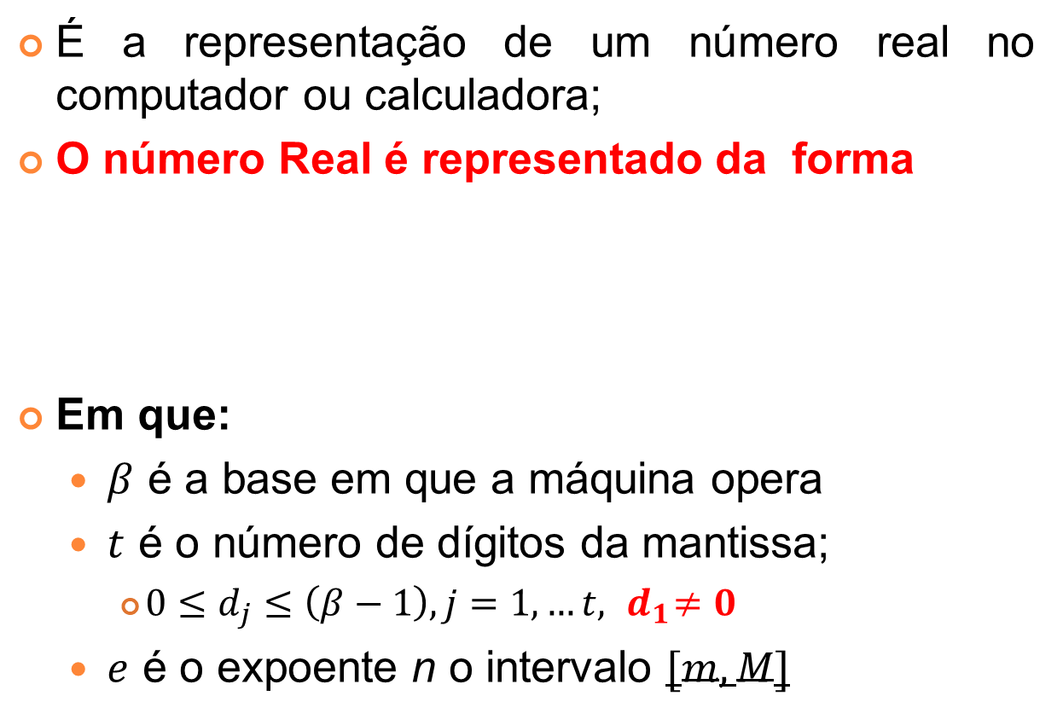
Aritmética de ponto flutuante
É a representação de um número real no computador ou calculadora;
O número Real é representado da forma
Em que:
$β$ é a base em que a máquina opera
$t$ é o número de dígitos da mantissa;
$0≤d_{j}≤\left(β−1\right), j=1,…t, { d}_{1}≠0$
$e$ é o expoente n o intervalo $[m,M]$
$$±\left(.d_{1}d_{2}…d_{3}\right)×β^{e}$$

Slide 23
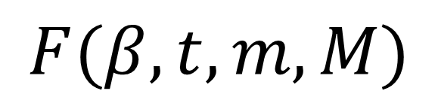
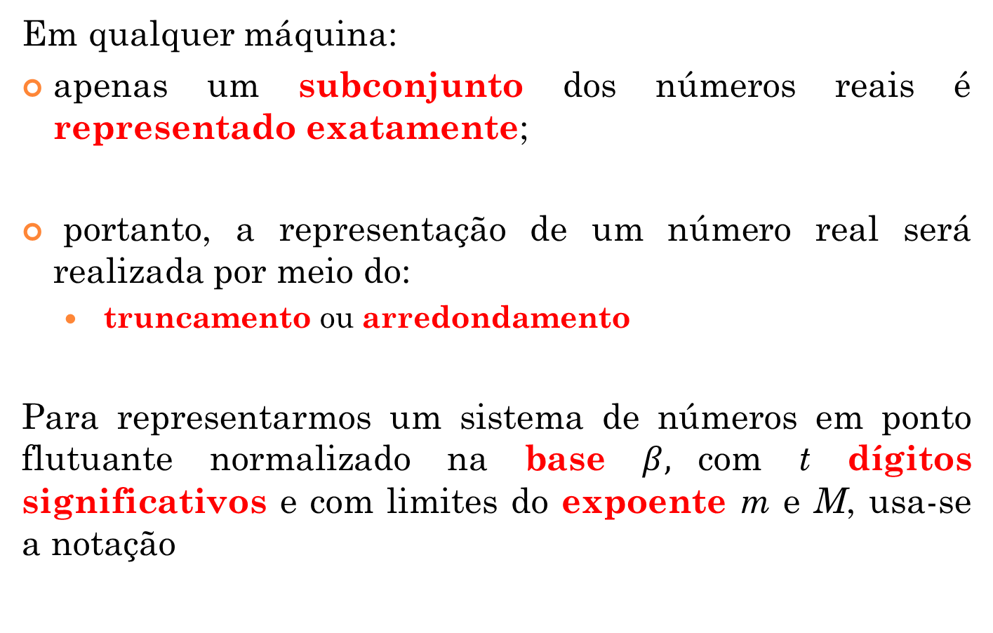
Em qualquer máquina:
apenas um subconjunto dos números reais é representado exatamente;
portanto, a representação de um número real será realizada por meio do:
truncamento ou arredondamento
Para representarmos um sistema de números em ponto flutuante normalizado na base $β,$com t dígitos significativos e com limites do expoente m e M, usa-se a notação
$$F(β,t,m,M)$$

Slide 24
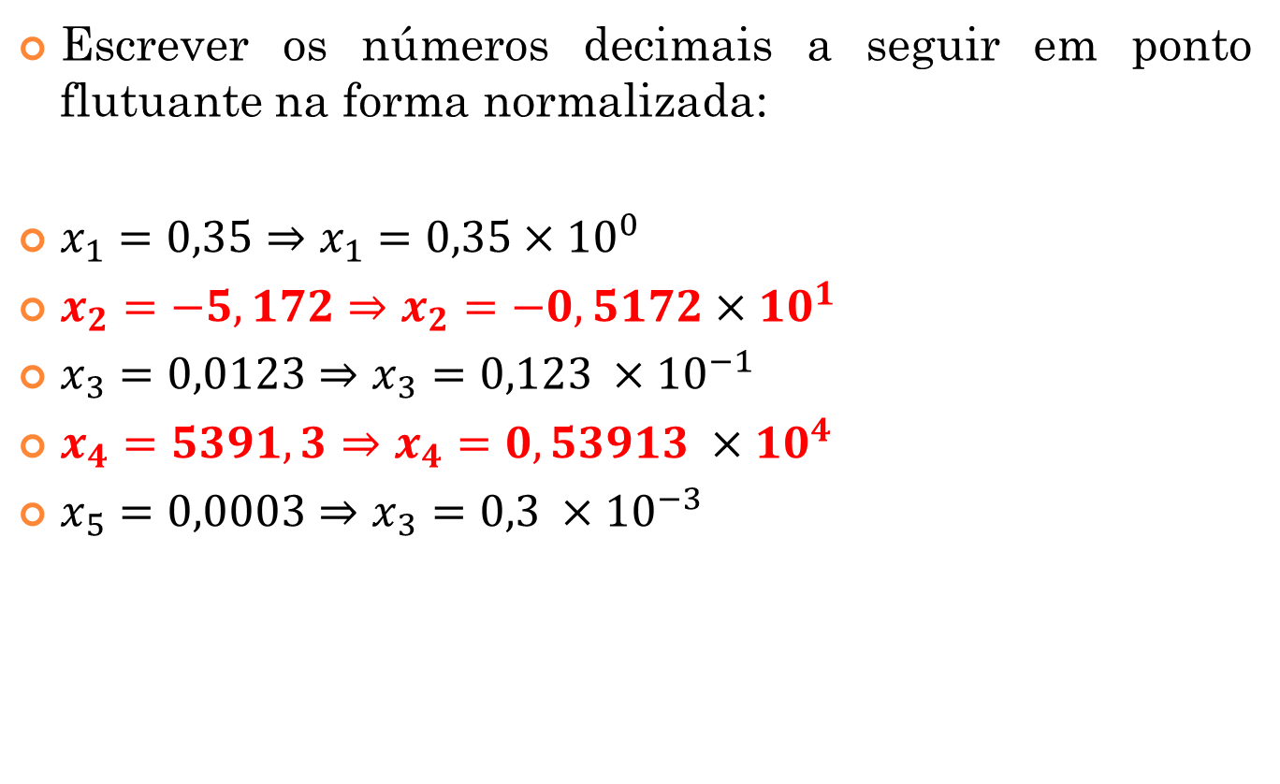
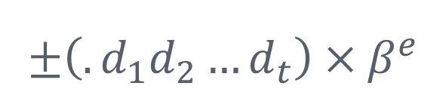
$$±\left(. d_{1}d_{2}…d_{t}\right)×β^{e}$$
Escrever os números decimais a seguir em ponto flutuante na forma normalizada:
$x_{1}=0,35⇒x_{1}={0,35×10}^{0}$
$x_{2}=−5,172⇒x_{2}=−{0,5172×10}^{1}$
$x_{3}=0,0123⇒x_{3}={0,123 ×10}^{−1}$
$x_{4}=5391,3⇒x_{4}={0,53913 ×10}^{4}$
$x_{5}=0,0003⇒x_{3}={0,3 ×10}^{−3}$

Slide 25
A vantagem da aritmética de ponto flutuante é que ela pode representar uma grande faixa fixa de números.
Se o limite permitido para o expoente for ultrapassado teremos a ocorrência de:
underflow para números muito pequenos e
overflow para números muito grandes.

Slide 26
Operações aritméticas em ponto flutuante
Considere uma máquina qualquer e uma série de operações aritméticas.
Pelo fato do arredondamento ser feito após cada operação tem-se:
ao contrário do que é válido para os números reais, que as operações aritméticas (adição, subtração, divisão e multiplicação) não são nem associativas e nem distributivas.

Slide 27
Operações de adição e subtração
Escolher o número com menor expoente entre X e Y e deslocar sua mantissa para a direita um número de dígitos igual à diferença absoluta entre os respectivos expoentes;
Colocar o expoente do resultado igual ao maior expoente entre X e Y;
Executar a adição/subtração das mantissas e determinar o sinal do resultado;
Normalizar o valor do resultado, se necessário;
Verificar se houve overflow/underflow

Slide 28
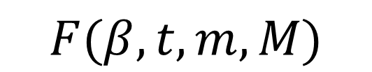
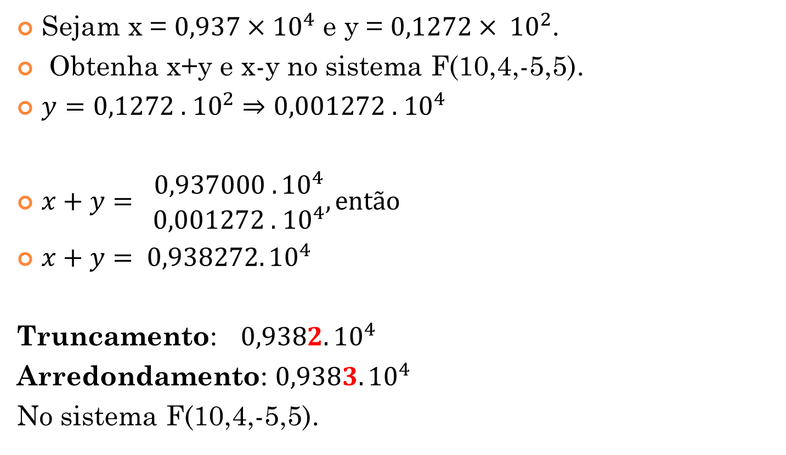
Exemplos
$$F(β,t,m,M)$$
Sejam x = $0,937×{10}^{4}$ e y = $0,1272× {10}^{2}$.
Obtenha x+y e x-y no sistema F(10,4,-5,5).
$y=\text{0,1272 . }{10}^{2}⇒\text{0,}\text{00}\text{1272 . }{10}^{4}$
$x+y=\begin{matrix} 0,937000 . {10}^{4} \\ \text{0,001272 . }{10}^{4}\end{matrix}, então$
$x+y= 0,938272. {10}^{4}$
Truncamento: $0,9382. {10}^{4}$
Arredondamento: $0,9383. {10}^{4}$
No sistema F(10,4,-5,5).

Slide 29
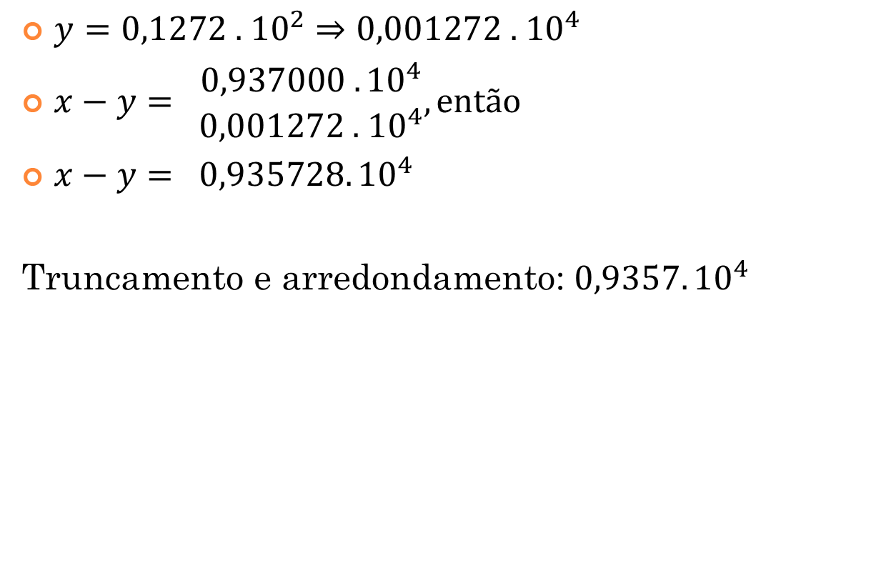
Calculando a diferença
$y=\text{0,1272 . }{10}^{2}⇒\text{0,001272 . }{10}^{4}$
$x−y=\begin{matrix} 0,937000 . {10}^{4} \\ \text{ 0,001272 . }{10}^{4}\end{matrix}, então$
$x−y= 0,935728. {10}^{4}$
Truncamento e arredondamento: $0,9357. {10}^{4}$

Slide 30
Multiplicação
Colocar o expoente do resultado igual à soma dos expoentes de X e Y;
Executar a multiplicação das mantissas e determinar o sinal do resultado;
Normalizar o valor do resultado, se necessário;
Arredondar o valor do resultado, se necessário e
Verificar se houve overflow/underflow;

Slide 31
divisão
Colocar o expoente do resultado igual à diferença dos expoentes de X (dividendo) e de Y (divisor);
Executar a divisão das mantissas e determinar o sinal do resultado;
Normalizar o valor do resultado, se necessário;
Arredondar o valor do resultado, se necessário e
Verificar se houve overflow/underflow

Slide 32
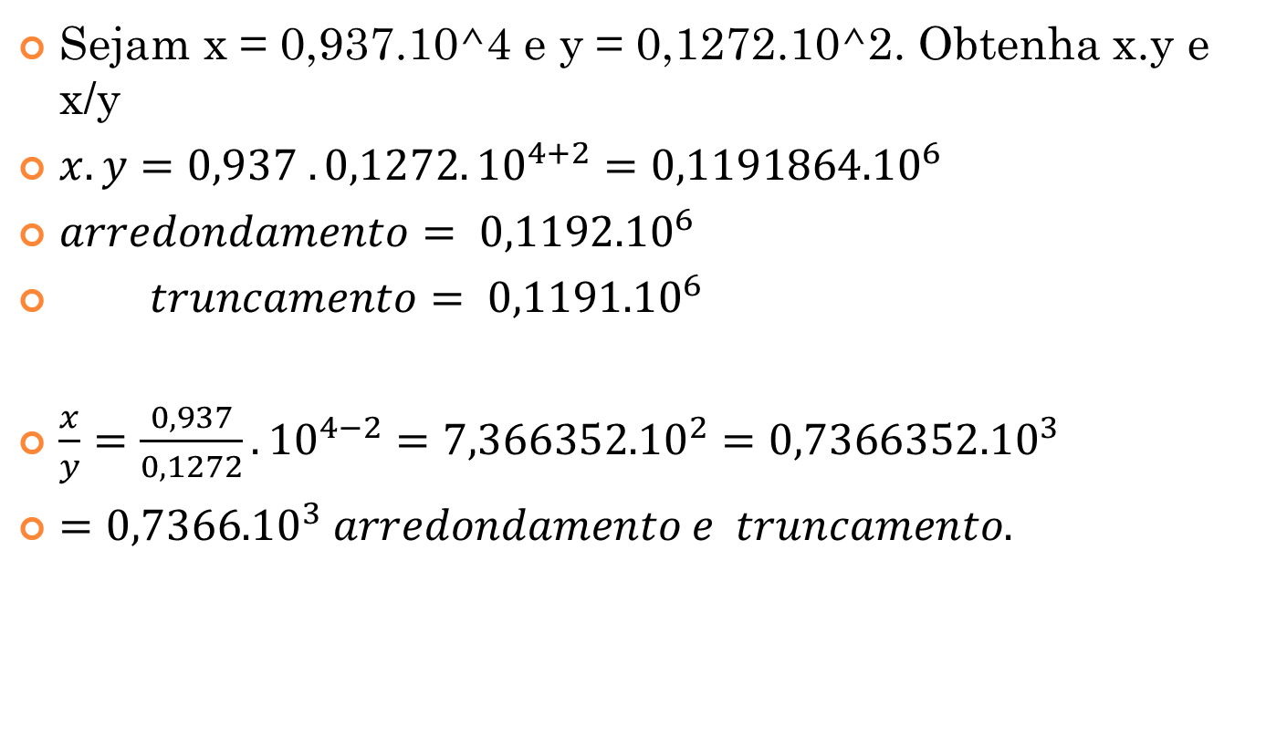
exemplo
Sejam x = 0,937.10^4 e y = 0,1272.10^2. Obtenha x.y e x/y
$x.y=0,937 . 0,1272. {10}^{4+2}={0,1191864.10}^{6}$
${arredondamento= 0,1192.10}^{6}$
${ truncamento= 0,1191.10}^{6}$
$\frac{x}{y}=\frac{0,937}{0,1272}. {10}^{4−2}={7,366352.10}^{2}={0,7366352.10}^{3}$
$={0,7366.10}^{3} arredondamento e truncamento.$

Slide 33
Exercício 1
Converta de decimal para binário ou binário para decimal
23
(1010)2
0,1
37
0,1212
(101101)2
(0,1101)2

Slide 34
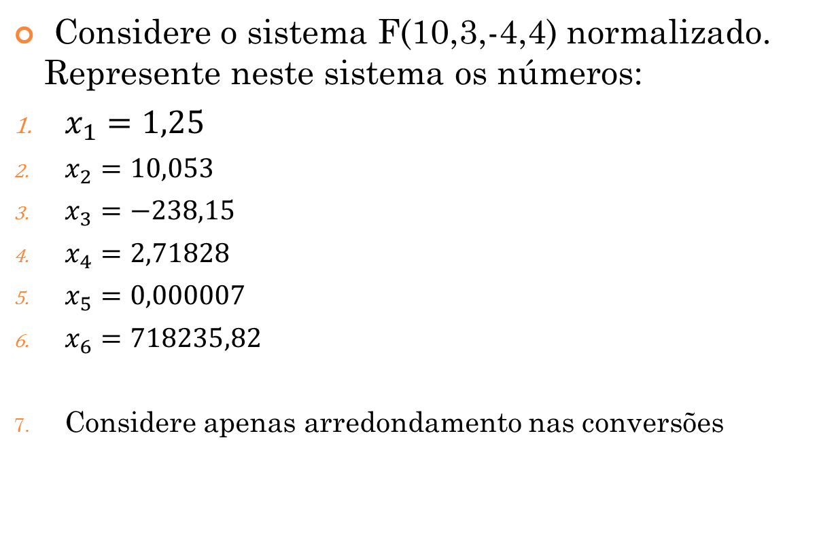
Exercício 2
Considere o sistema F(10,3,-4,4) normalizado. Represente neste sistema os números:
$x_{1}=1,25$
$x_{2}=10,053$
$x_{3}=−238,15$
$x_{4}=2,71828$
$x_{5}=0,000007$
$x_{6}=718235,82$
Considere apenas arredondamento nas conversões

Slide 35
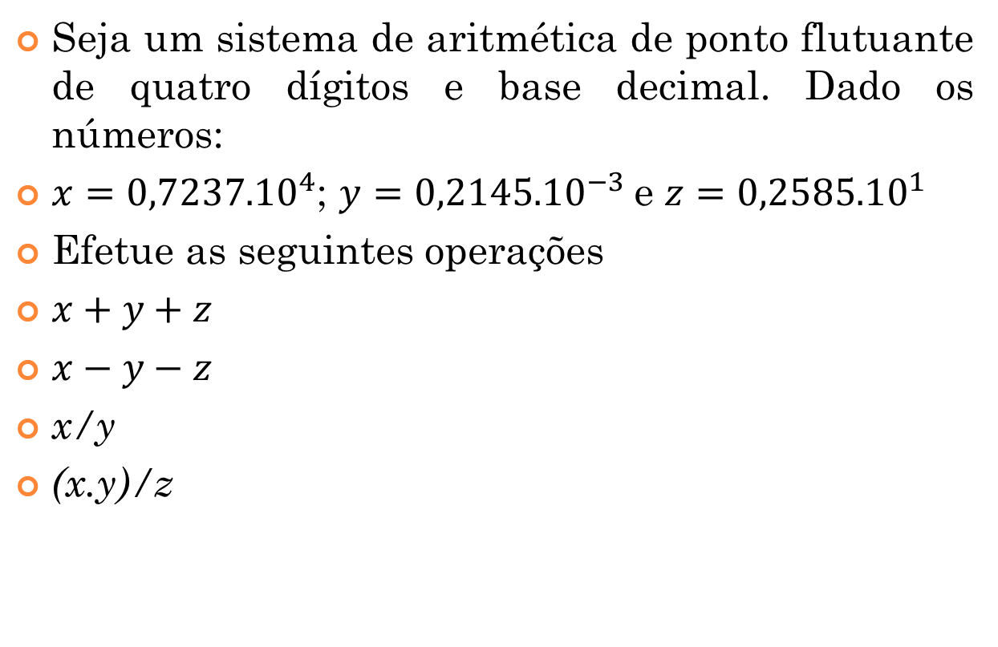
Exercício 3
Seja um sistema de aritmética de ponto flutuante de quatro dígitos e base decimal. Dado os números:
$x={0,7237.10}^{4}$; $y={0,2145.10}^{−3}$e $z={0,2585.10}^{1}$
Efetue as seguintes operações
$x+y+z$
$x−y−z$
x/y
(x.y)/z

Slide 36
Resumindo ...
Método das divisões sucessivas (parte inteira do número)
Divide-se o número (inteiro) por 2;
Divide-se por 2, o quociente da divisão anterior;
Repete-se o processo até o último quociente ser igual a 1;
O número binário é então formado pela concatenação do último quociente com os restos das divisões, lidos em sentido inverso.

Slide 37
Resumindo ...
Método das multiplicações sucessivas (parte fracionária do número)
Multiplica-se o número (fracionário) por 2;
Do resultado, a parte inteira será o primeiro dígito na base binária e a parte fracionária será novamente multiplicada por 2;
O processo é repetido até que a parte fracionária do último produto seja igual a zero.

Slide 38
Modelagem e resolução
A utilização de simuladores numéricos para a determinação da solução de um problema requer a execução da seguinte sequência de etapas:
Etapa 1: definir o problema real a ser resolvido
Etapa 2: observar fenômenos, levantar efeitos dominantes e fazer referência a conhecimentos prévios físicos e matemáticos;
Etapa 3: criar modelo matemático
Etapa 4: resolver o problema matemático

Slide 39
modelagem
Fase de obtenção de um modelo matemático que descreve um problema físico em questão.
resolução
Fase de obtenção da solução do modelo matemático por meio da obtenção da solução analítica ou numérica

Slide 40
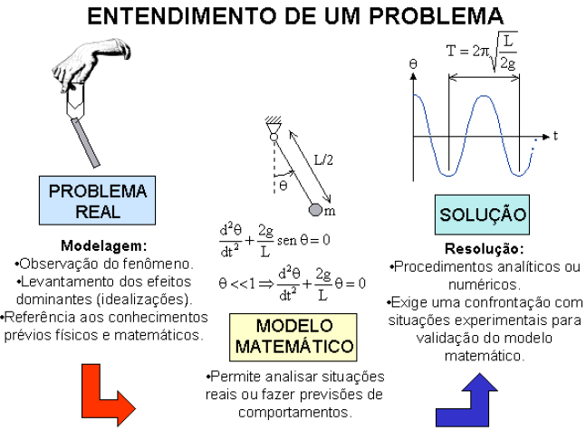

Slide 41
Cálculo numérico
Compreende ...
A análise dos processos que resolvem problemas matemáticos por meio de operações aritméticas;
O desenvolvimento de uma sequência de operações aritméticas que levem às respostas numéricas desejadas (Desenvolvimento de algoritmos);
O uso de computadores para a obtenção das respostas numéricas, o que implica em escrever o método numérico como um programa de computador;
Espera-se, com isso, obter respostas confiáveis para problemas matemáticos. No entanto, não é raro acontecer que os resultados obtidos estejam distantes do que se esperaria obter.

Slide 42
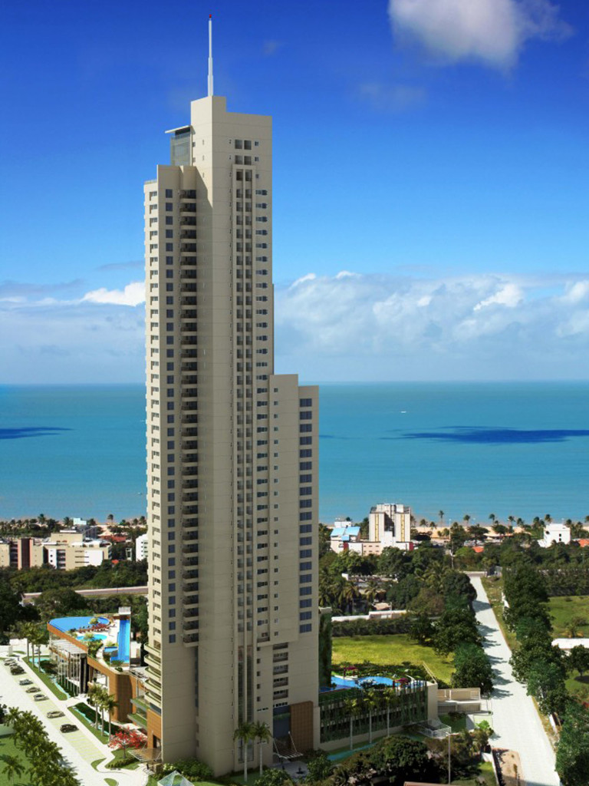
Exemplo: Suponha que você está diante do seguinte problema
Você está em cima de um edifício que não sabe a altura, mas precisa determiná-la. Tudo o que tem em mãos é:
Uma bola de metal e um cronômetro. O que fazer??

Slide 43
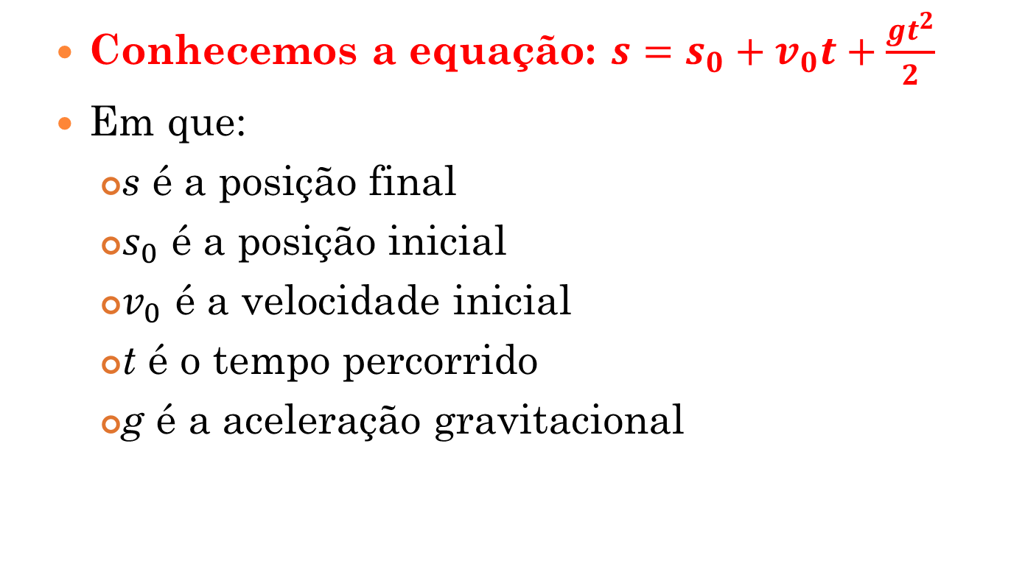
Conhecemos a equação: $s=s_{0}+v_{0}t+\frac{gt^{2}}{2}$
Em que:
s é a posição final
$s_{0}$ é a posição inicial
$v_{0}$ é a velocidade inicial
t é o tempo percorrido
g é a aceleração gravitacional

Slide 44
A bolinha foi solta do topo do edifício;
e marcou-se no cronômetro que ela levou 2 segundos para atingir o solo.
Pode-se concluir a partir da equação anterior que a altura do edifício é de 19,6 m.
Esta resposta é confiável? Onde estão os erros?
Erros de modelagem:
Resistência do ar.
Velocidade do vento
Forma do objeto, etc.
estes erros estão associados, em geral, à simplificação do modelo matemático
Erros de resolução:
Precisão dos dados de entrada
Exemplo: Precisão da leitura do cronômetro para t = 2,3 s. h = 25,92 m, gravidade;
Forma de como os dados são armazenados;
Operações numéricas efetuadas;
Erro de truncamento (troca de uma série infinita por uma finita)

Slide 45
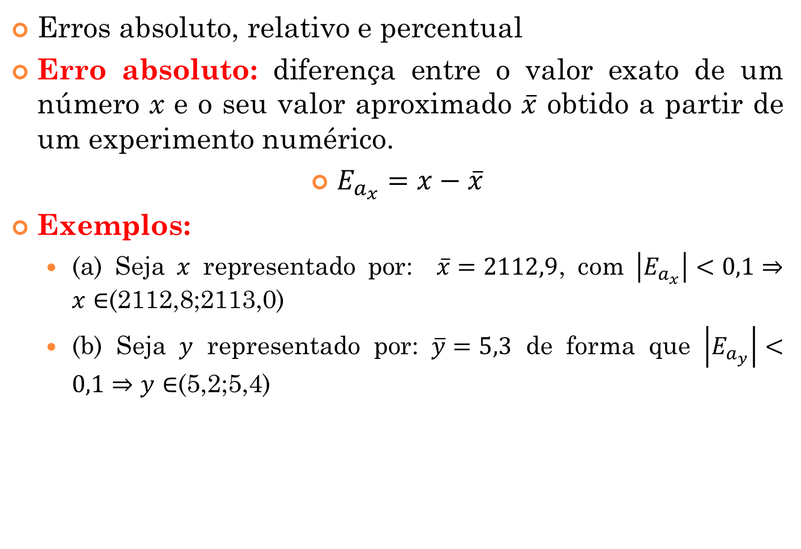
erros
Erros absoluto, relativo e percentual
Erro absoluto: diferença entre o valor exato de um número x e o seu valor aproximado $\overline{x}$ obtido a partir de um experimento numérico.
$E_{a_{x}}=x−\overline{x}$
Exemplos:
(a) Seja $x$ representado por: $\overline{x}=2112,9$, com $\left|E_{a_{x}}\right|<0,1⇒x∈$(2112,8;2113,0)
(b) Seja $y$ representado por: $\overline{y}=5,3$ de forma que $\left|E_{a_{y}}\right|<0,1⇒y∈$(5,2;5,4)

Slide 46
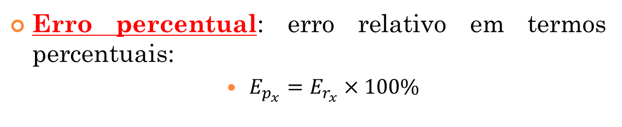
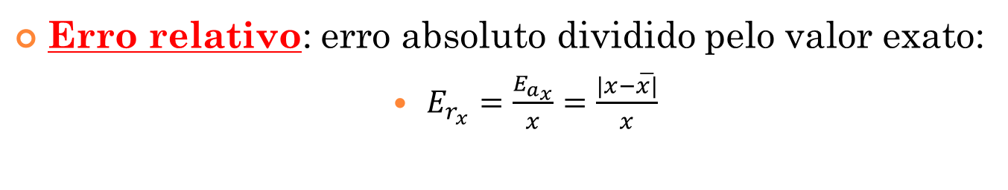
O erro absoluto não é suficiente para descrever a precisão numérica de um cálculo.
Então, a maior utilização é do erro relativo.
Erro relativo: erro absoluto dividido pelo valor exato:
$E_{r_{x}}=\frac{E_{a_{x}}}{x}=\frac{|x−\overline{x|}}{x}$
Erro percentual: erro relativo em termos percentuais:
$E_{p_{x}}=E_{r_{x}}×100\%$

Slide 47
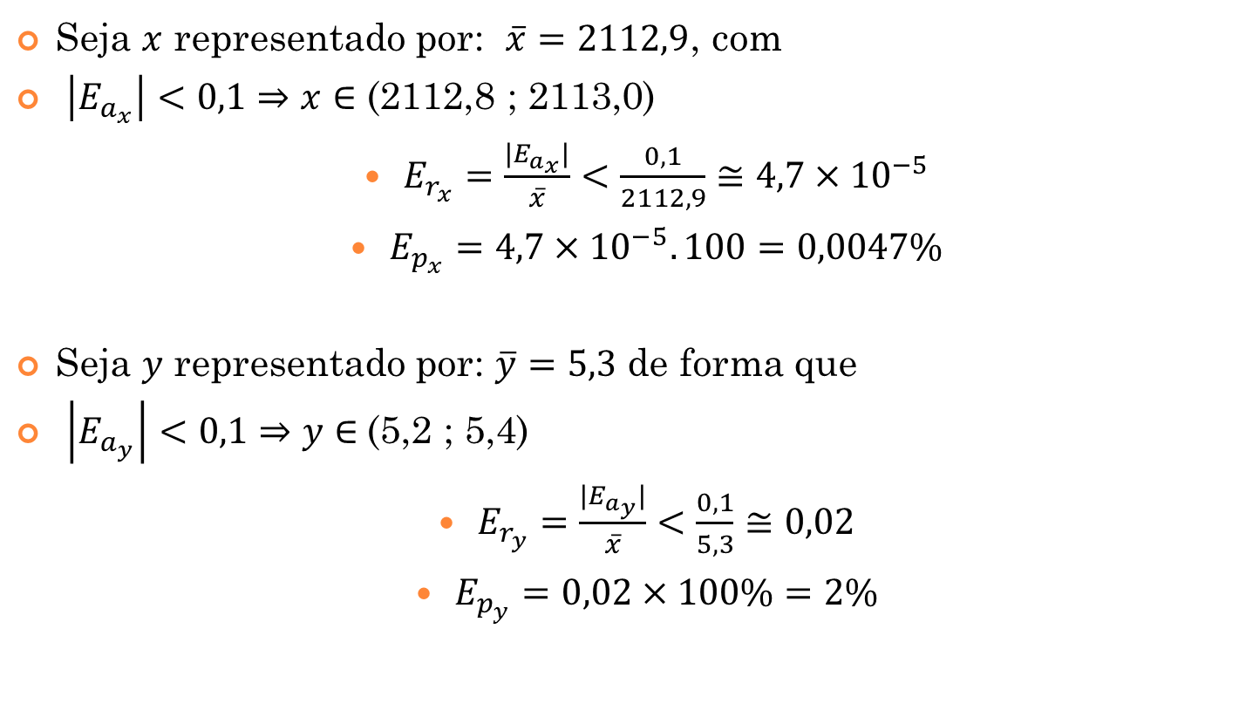
exemplos
Seja $x$ representado por: $\overline{x}=2112,9$, com
$\left|E_{a_{x}}\right|<0,1⇒x∈$ (2112,8 ; 2113,0)
$E_{r_{x}}=\frac{|E_{a_{x}}|}{\overline{x}}<\frac{0,1}{2112,9}≅4,7×{10}^{−5}$
$E_{p_{x}}=4,7×{10}^{−5}.100=0,0047\%$
Seja $y$ representado por: $\overline{y}=5,3$ de forma que
$\left|E_{a_{y}}\right|<0,1⇒y∈$(5,2 ; 5,4)
$E_{r_{y}}=\frac{{|E}_{a_{y}}|}{\overline{x}}<\frac{0,1}{5,3}≅0,02$
$E_{p_{y}}=0,02×100\%=2\%$

Slide 48
Observação
Para valores próximo de 1, os erros absoluto e relativo, têm valores muito próximos.
Entretanto, para valores afastados de 1, podem ocorrer grandes diferenças, e
se deve escolher um critério adequado para podermos avaliar se o erro que está sendo cometido é grande ou pequeno.

Slide 49
Exercício proposto
(1) Suponha que tenhamos um valor aproximado de 0,00004 para um valor exato de 0,00005. calcular os erros absoluto, relativo e percentual para este caso.
(2) Suponha que tenhamos um valor aproximado de 100000 para um valor exato de 101000. calcular os erros absoluto, relativo e percentual para esse caso
(3) Considerando os dois casos acima, onde se obteve uma aproximação com maior precisão? Justifique sua resposta.

Slide 50
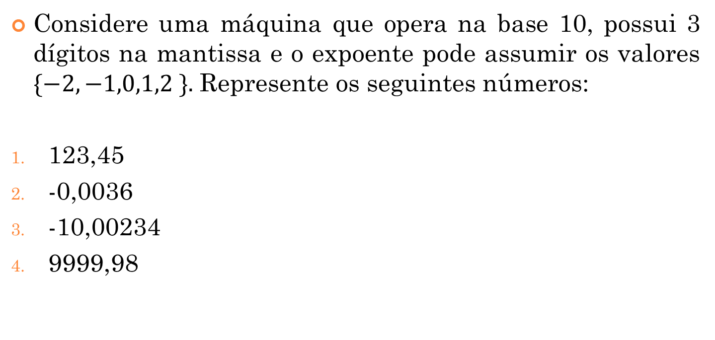
Exercício:
Considere uma máquina que opera na base 10, possui 3 dígitos na mantissa e o expoente pode assumir os valores $\{−2,−1,0,1,2 \}.$ Represente os seguintes números:
123,45
-0,0036
-10,00234
9999,98

